Slide 1
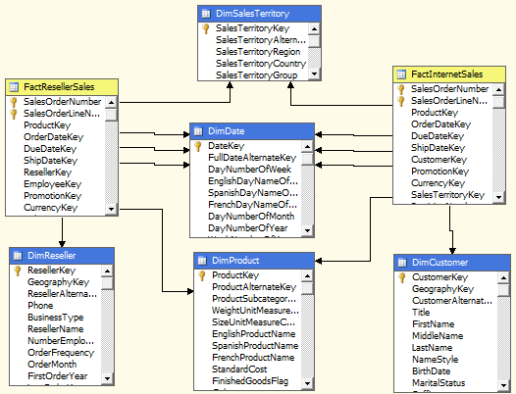
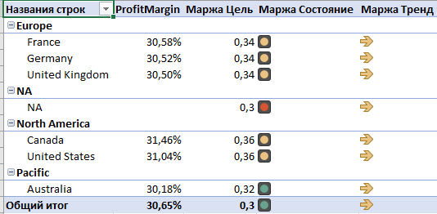
Ключовий показник ефективності
(Key Performance Indicator, KPI)
2019
KPI

Slide 2

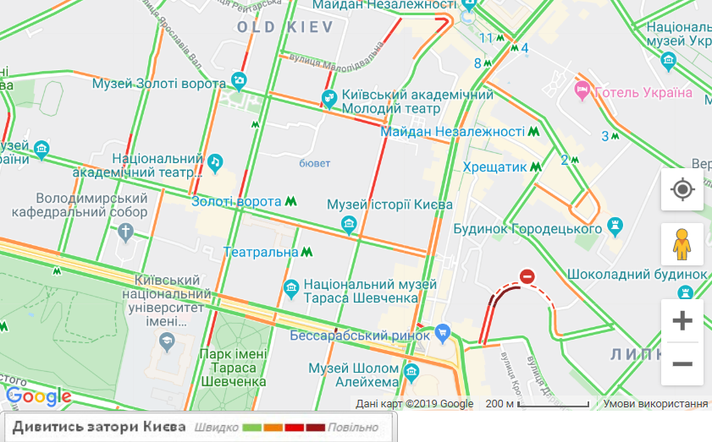
Завантаженість київських
автомобільних доріг
KPI

Slide 3
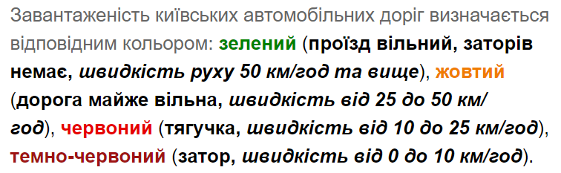
Завантаженість київських
автомобільних доріг
KPI

Slide 4
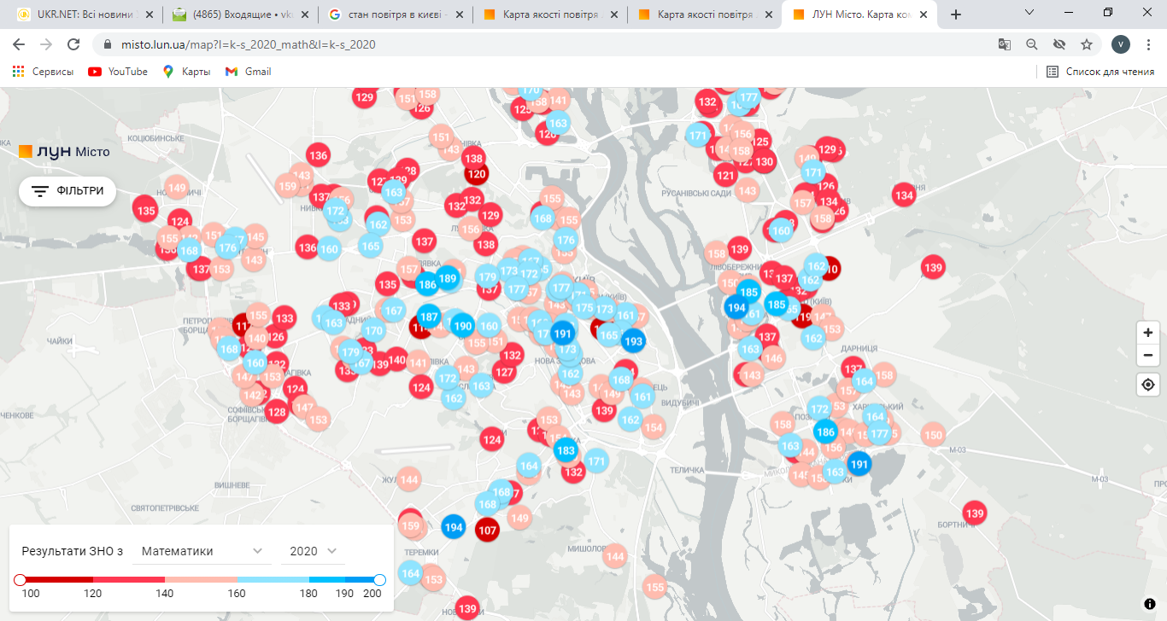
Результати ЗНО у Києві
KPI

Slide 5
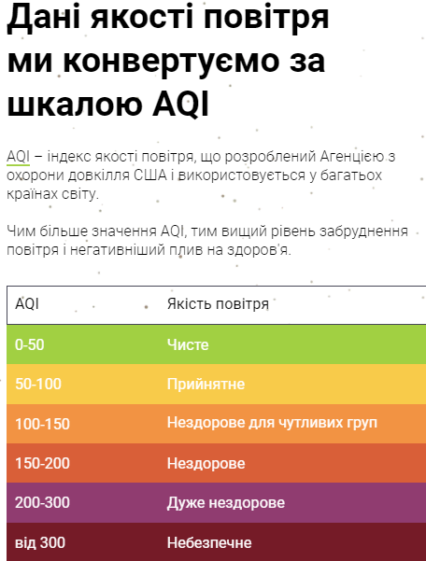
Дані якості повітря у Києві (1/2)
KPI

Slide 6
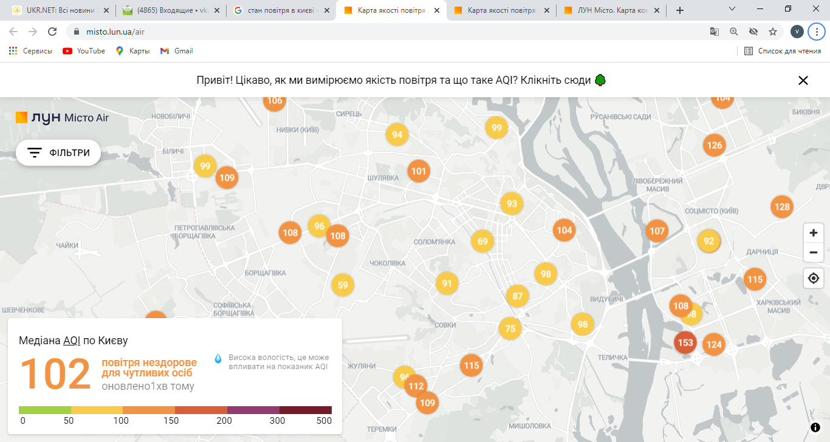
Дані якості повітря у Києві (2/2)
KPI

Slide 7

KPI

Slide 8
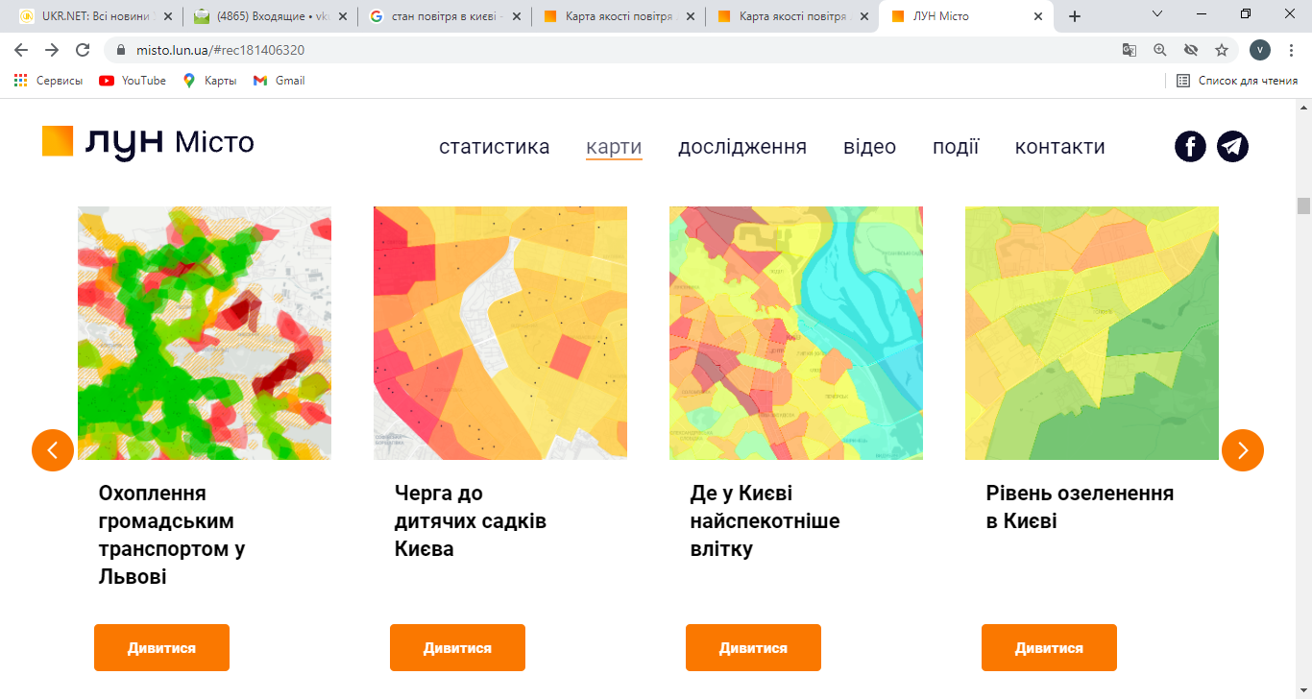
KPI

Slide 9

KPI

Slide 10
Таблиці для аналітики (куба аналітики). DataSourceView
KPI

Slide 11
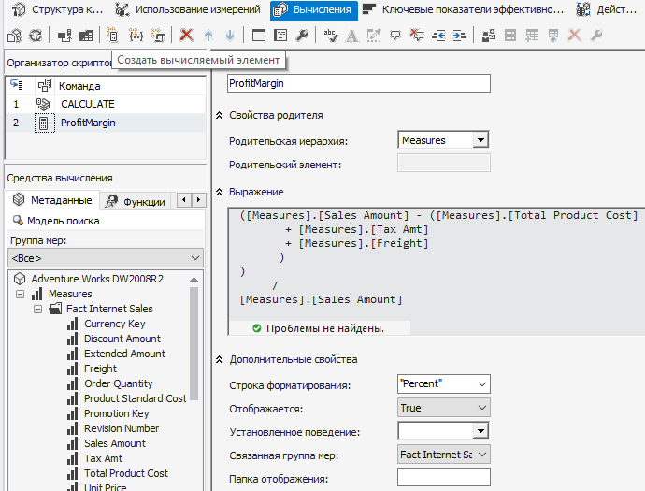

Норма, доля або маржа прибутку. Рентабельність.
Створення обчислюваного поля ProfitMargin (1/2)
Можна просто поперетягувати
KPI

Slide 12
Норма, доля або маржа прибутку. Рентабельність.
Створення обчислюваного поля ProfitMargin (2/2)
  ProfitMargin
([Measures].[Sales Amount]
- ([Measures].[Total Product Cost]
+ [Measures].[Tax Amt]
+ [Measures].[Freight]
)
)
/
[Measures].[Sales Amount]
KPI

Slide 13
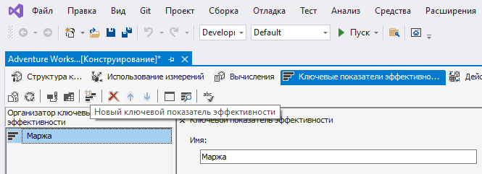
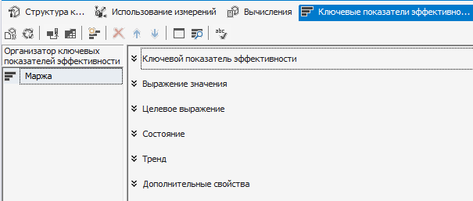
Створення KPI (1/7)
1
2
3
4
5
KPI

Slide 14
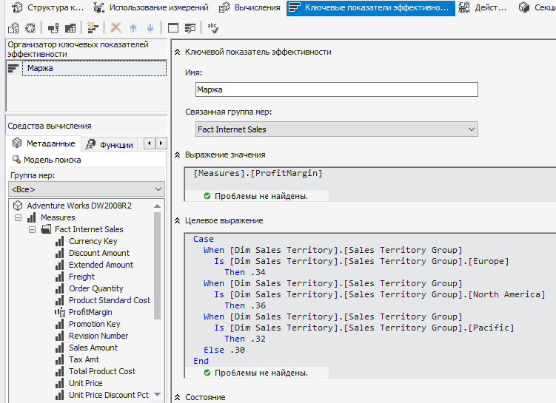
Створення KPI (2/7)
1
KPI Name - "Маржа"
2
KpiValue("Маржа")
3
KpiGoal("Маржа")
KPI

Slide 15
Створення KPI (3/7)
Цільовий вираз KpiGoal(«Маржа»)
KpiGoal("Маржа")
Case
When [Dim Sales Territory].[Sales Territory Group]
Is [Dim Sales Territory].[Sales Territory Group].[Europe]
Then .34
When [Dim Sales Territory].[Sales Territory Group]
Is [Dim Sales Territory].[Sales Territory Group].
[North America]
Then .36
When [Dim Sales Territory].[Sales Territory Group]
Is [Dim Sales Territory].[Sales Territory Group].[Pacific]
Then .32
Else .30
End
KPI

Slide 16
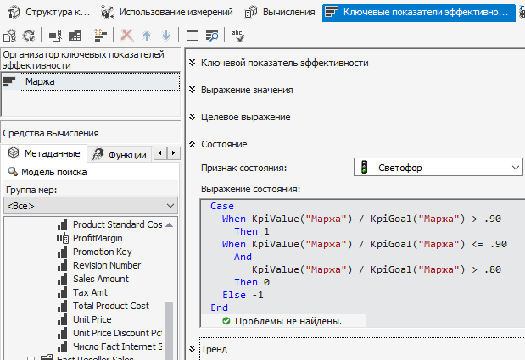
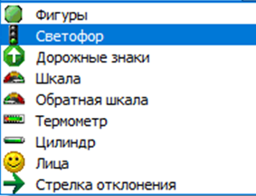
Створення KPI (4/7).
Стан. KpiStatus ("Маржа") (1/2)
4
KpiStatus("Маржа")
KPI

Slide 17
Створення KPI (5/7).
KpiStatus ("Маржа") (2/2)
KpiStatus("Маржа")
Case
When KpiValue("Маржа") / KpiGoal("Маржа") > .90
Then 1
When KpiValue("Маржа") / KpiGoal("Маржа") <= .90
And
KpiValue("Маржа") / KpiGoal("Маржа") > .80
Then 0
Else -1
End
KPI

Slide 18
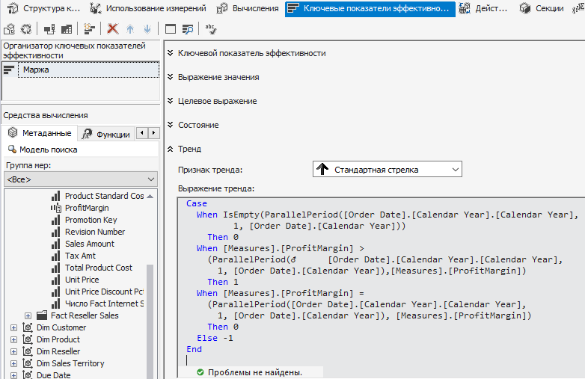

Створення KPI (6/7).
KpiTrend ("Маржа") (1/2)
5
KPI

Slide 19
Створення KPI (7/7).
KpiTrend ("Маржа") (2/2)
KpiTrend("Маржа")
Case
When IsEmpty(ParallelPeriod([Order Date].[Calendar Year].[Calendar Year],
1, [Order Date].[Calendar Year]))
Then 0
When [Measures].[ProfitMargin] >
(ParallelPeriod([Order Date].[Calendar Year].[Calendar Year], 1,
[Order Date].[Calendar Year]),[Measures].[ProfitMargin])
Then 1
When [Measures].[ProfitMargin] =
(ParallelPeriod([Order Date].[Calendar Year].[Calendar Year], 1,
[Order Date].[Calendar Year]), [Measures].[ProfitMargin])
Then 0
Else -1
End
KPI

Slide 20
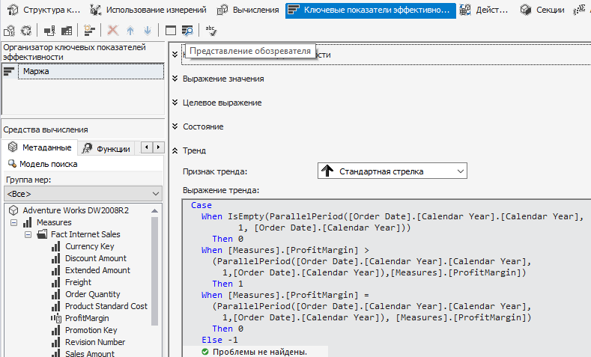
Можливості тестування KPI. Браузер KPI (1/5)
KPI

Slide 21
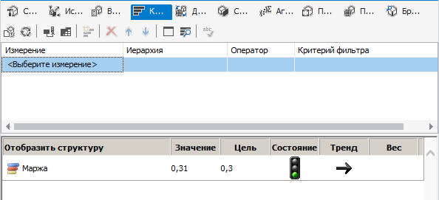
Можливості тестування KPI. Браузер KPI (2/5)
KPI

Slide 22
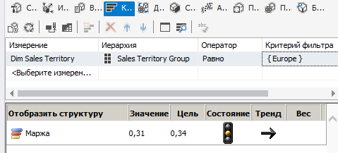
Можливості тестування KPI. Браузер KPI (3/5)
KPI

Slide 23
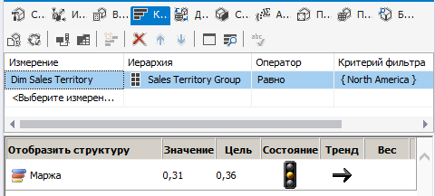
Можливості тестування KPI. Браузер KPI (4/5)
KPI

Slide 24
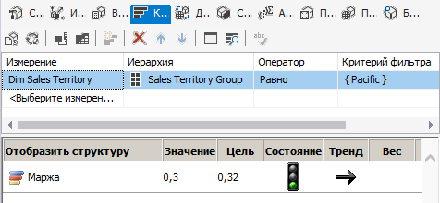
Можливості тестування KPI. Браузер KPI (5/5)
KPI

Slide 25
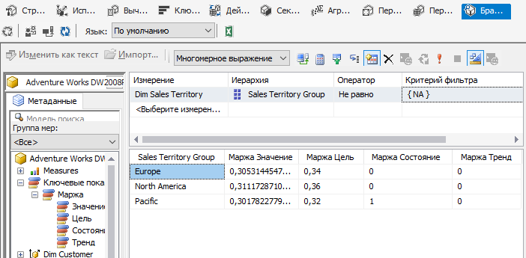
Дані KPI у браузері куба
KPI

Slide 26
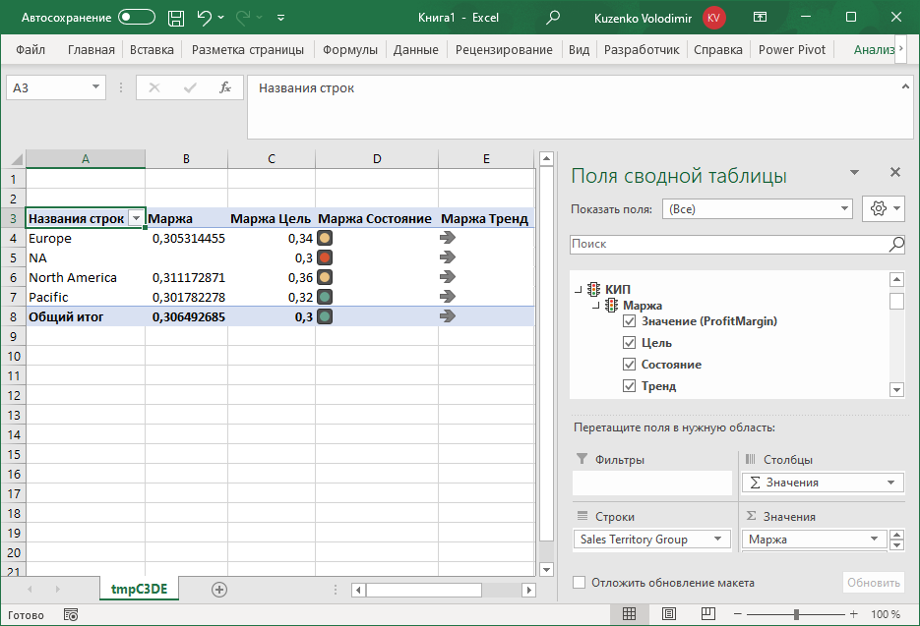
Дані KPI в Excel
KPI

